Slide 1
Bäume zeichnen im Ebenen-Layout
Informatik
Erkan Garan
Justin Treulieb

Slide 2

Inhaltsverzeichnis
Einführung
Algorithmen zum Zeichnen von Bäumen
Naiver Algorithmus von Wetherell und Shannon
Verbesserter Algorithmus von Wetherell und Shannon
Algorithmus von Reingold und Tilford
Vergleich
Konklusion

Slide 3
Inhaltsverzeichnis
Einleitung
Definition von Bäumen in der Informatik
Algorithmen zum Zeichnen von Bäumen
Naiver Algorithmus von Wetherell und Shannon
Verbesserter Algorithmus von Wetherell und Shannon
Algorithmus von Reingold und Tilford
Vergleich
Konklusion

Slide 4
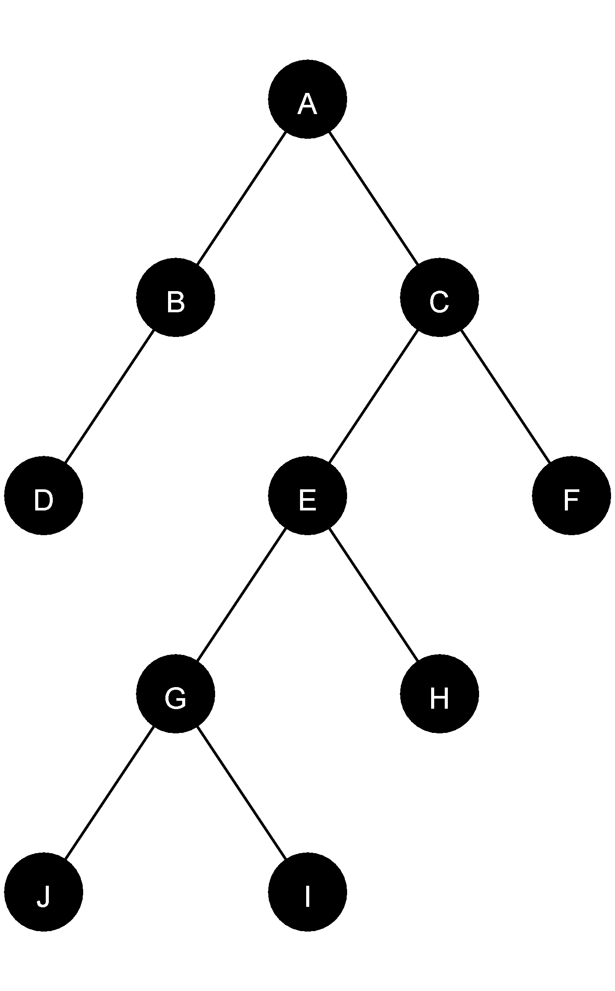
Einleitung
Definition von Bäumen in der Informatik
Vorstellung und Erklärung von drei verschiedenen Algorithmen zum Zeichnen von Bäumen
Komprimierte und sortierte Darstellung von Daten
Verständnis schaffen für die Algorithmen

Slide 5
Definition von Bäumen in der Informatik
Spezielle Form von Graphen
Endlich, gerichtet, zusammenhängend, azyklisch
Bestehen aus zwei Elementen, Knoten und Kanten
Zwei besondere Knoten:
Wurzel (Knoten ohne Vorgänger)
Blatt (Knoten ohne Nachfolger)
Anwendungsgebiete:
Datenstruktur (z.B. als Treemap oder Treeset in Java)
Ausdrucksbäume (für mathematische Ausdrücke)

Slide 6
Definition von Bäumen in der Informatik
Traversierung
Systematische Ablaufen aller Knoten eines Baumes
Pre-Order-Traversierung
Knoten, linker Teilbaum, rechter Teilbaum
Väter vor Kindern
Post-Order-Traversierung
Linker Teilbaum, rechter Teilbaum, Knoten
Kinder vor Vätern
In-Order-Traversierung
Linker Teilbaum, Knoten, rechter Teilbaum

Slide 7
Musterüberschrift
Dies ist ein Typoblindtext. An ihm kann man sehen, ob alle Buchstaben da sind und wie sie aussehen.
Manchmal benutzt man Worte wie
Hamburgefonts,
Rafgenduks oder
Handgloves,
um Schriften zu testen.

Slide 8
Verbesserter Algorithmus von Wetherell und Shannon
Soll die Nachteile des naiven Algorithmus nicht mehr aufweisen
Zwei neue Anforderungen dafür definiert
In einem Binärbaum soll jedes linke Kind links und jedes rechte Kind rechts von seinem Vater platziert werden
Ein Vater soll über seinen Kindern zentriert werden
Lässt sich in zwei Phasen unterteilen
Zuerst vorläufige X-Koordinaten bestimmt
Danach diese bei Bedarf abgeändert sowie die Y-Koordinate berechnet

Slide 9
Verbesserter Algorithmus von Wetherell und Shannon
Initialisierung
int[] nextPos = new int[hoehe];
int[] modifier = new int[hoehe];
Arrays.fill(nextPos, 1);
Arrays.fill(modifier, 0);

Slide 10
Verbesserter Algorithmus von Wetherell und Shannon
Erste Phase
if(isLeaf)
place = nextPos[h];
else if(LEFT == null)
place = RIGHT.getX() - 1;
else if(RIGHT == null)
place = LEFT.getX() + 1;
else
place = (LEFT.getX() + RIGHT.getX()) / 2;

Slide 11
Verbesserter Algorithmus von Wetherell und Shannon
Erste Phase II
// Setzen des Ebenen-Offsets
modifier[h] = Math.max(modifier[h], nextPos[h] - place);
// Koordinaten setzen
knoten.setX(place + (isLeaf ? 0 : modifier[h]));
knoten.setY(2 * knoten.getHoehe() + 1);
// Setzen des nächsten freien Platzes auf der Ebene
nextPos[h] = knoten.getX() + 2;
// Setzen des Knoten-Offsets
knoten.setModifier(modifier[h]);

Slide 12
Musterüberschrift
Dies ist ein Typoblindtext. An ihm kann man sehen, ob alle Buchstaben da sind und wie sie aussehen.
Manchmal benutzt man Worte wie
Hamburgefonts,
Rafgenduks oder
Handgloves,
um Schriften zu testen.

Slide 13
Musterüberschrift
Dies ist ein Typoblindtext. An ihm kann man sehen, ob alle Buchstaben da sind und wie sie aussehen.
Manchmal benutzt man Worte wie
Hamburgefonts,
Rafgenduks oder
Handgloves,
um Schriften zu testen.

Slide 14
Musterüberschrift
Dies ist ein Typoblindtext. An ihm kann man sehen, ob alle Buchstaben da sind und wie sie aussehen.
Manchmal benutzt man Worte wie
Hamburgefonts,
Rafgenduks oder
Handgloves,
um Schriften zu testen.
Dies ist ein Typoblindtext. An ihm kann man sehen, ob alle Buchstaben da sind und wie sie aussehen.
Manchmal benutzt man Worte wie
Hamburgefonts,
Rafgenduks oder
Handgloves,
um Schriften zu testen.

Slide 15
Muster für Tabellen
Spalte 1 | Spalte 2 | Spalte 3
Buchung 1 | 1.000,00 EUR | 1.000,00 EUR
Buchung 2 | 1.000,00 EUR | 1.000,00 EUR
Buchung 3 | 1.000,00 EUR | 1.000,00 EUR
Buchung 4 | 1.000,00 EUR | 1.000,00 EUR
Buchung 5 | 1.000,00 EUR | 1.000,00 EUR
Buchung 6 | 1.000,00 EUR | 1.000,00 EUR
SUMME | 6.000,00 EUR | 6.000,00 EUR

